Slide 1
盘点机使用说明
海南天鉴科技
2017年2月

Slide 2
完成盘点机扫码工作分为以下三步
1.连接电脑将系统文件同步到盘点机
2.使用盘点机中的扫描软件进行箱码扫描
3.将扫描存入的箱码文件导入电脑中进行发货

Slide 3


1.连接电脑将系统文件同步到盘点机
安装驱动软件，按照提示完成即可。（WIN7系统）
XP系统下的安装连接同步软件

Slide 4
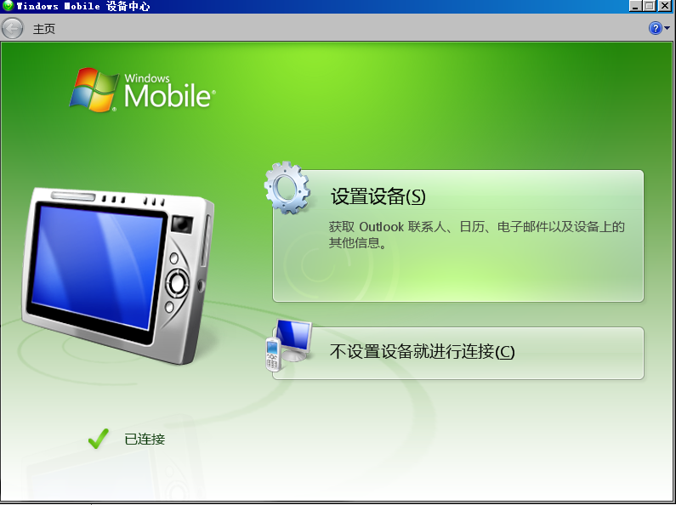
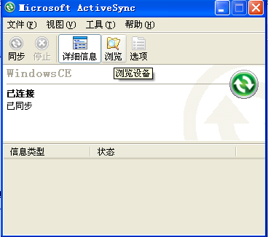
连接电脑
将盘点机用数据线连接到电脑的USB接口
连接成功后如下图所示：Win7（左）、XP下（右）

Slide 5
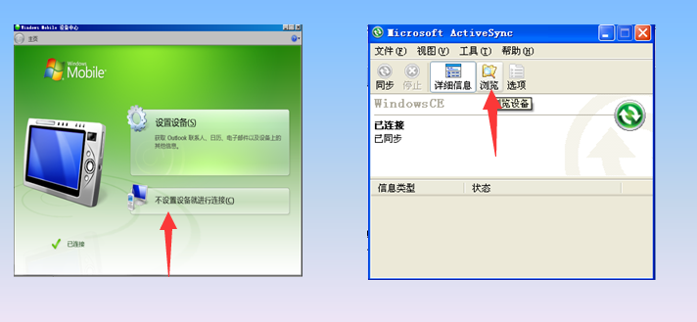
连接电脑
Win7系统点击“不设置设备进行连接”
xp系统点击“浏览”进入文件夹

Slide 6
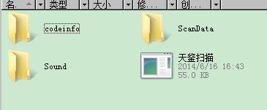
打开文件夹
找到ResidentFlash,双击打开，会看到有一个名为“TianJianScan”的文件夹，双击打开如下图所示：

Slide 7
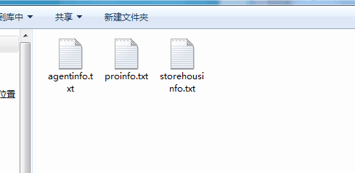
将系统文件放到盘点机同步信息
找到ResidentFlash,双击打开，会看到有一个名为“TianJianScan”的文件夹，将系统导出的三个文件复制到”codeinfo”文件夹中便完成了信息同步

Slide 8
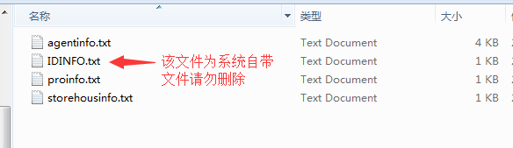
打开“codeinfo”文件夹中会看到四个文件。在复制文件的时候注意三个文件名称分别为“agentinfo.txt”“proinfo.txt”“storehousinfo.txt”

Slide 9
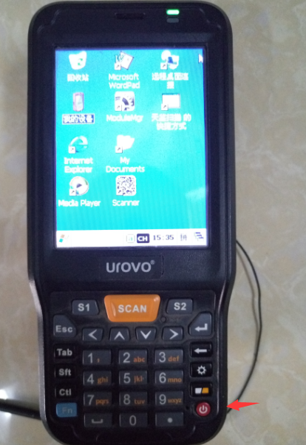
2.使用盘点机中的扫描软件进行箱码扫描
长按红色开机按钮打开盘点机

Slide 10
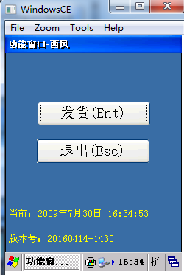
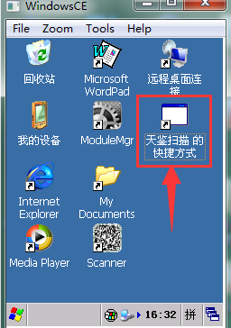
打开桌面快捷方式
双击快捷方式打开软件

Slide 11
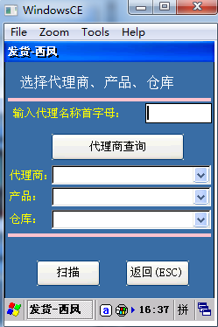
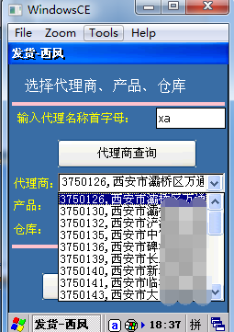
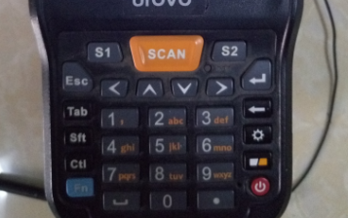
选择代理商、产品信息、仓库信息
当代理商比较多的时候可以根据代理商
的名称的首字母进行查找。
例如：查找“西安”
可输入“xa”搜索
如果代理商数量不多，可直接点击“代理商查询”
将代理商全部搜索出来进行选择
按该按钮可进行字母输入切换当屏幕下方出现“a”
便是英文字母模式。

Slide 12
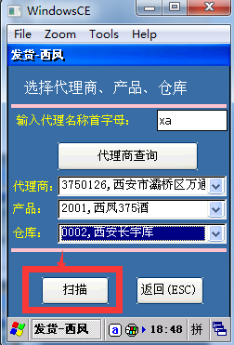
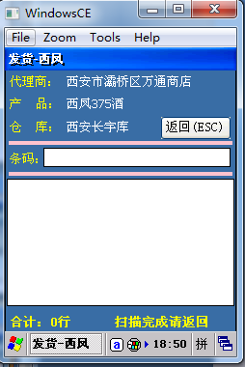
信息选择完成后，点击“扫描”按钮。进入扫码状态
按该按钮可直接扫描箱标上的二维码和条码信息。

Slide 13
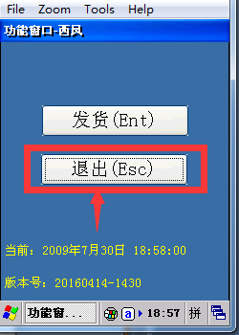
扫描完成后点击“返回”按钮
直到退出程序

Slide 14
3.将扫描存入的箱码文件导入电脑中进行发货
连接电脑
Win7系统点击不设置设备进行连接
xp系统点击“浏览”进入文件夹

Slide 15
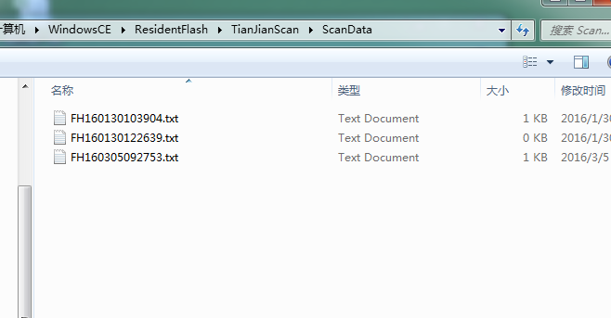
打开文件夹
找到ResidentFlash,双击打开，会看到有一个名为“TianJianScan”的文件夹，双击“ScanData”文件夹打开如下图所示：
将这些文件复制到电脑指定文件夹下，待发货的时候上传文件便可以进行发货

Slide 16
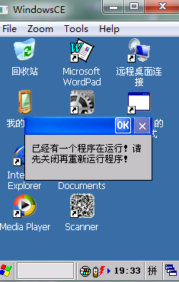
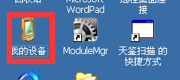
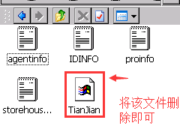
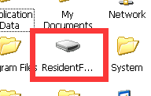
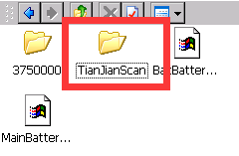

问题解答
1.遇到运行程序提示如图提示错误信息：
点击红框图标
出现如图错误提示

Slide 17
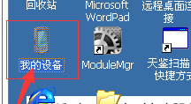
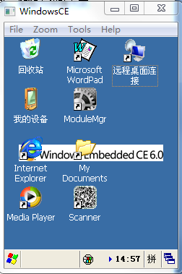
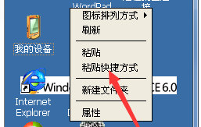
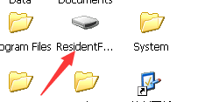
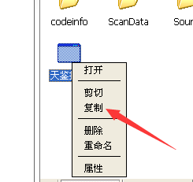
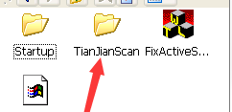
2. 盘点机桌面上的“天鉴扫描”快捷键没有了。
解决方案：双击“我的设备“ 双击”ResidentFlash“ 双击
” TianJianScan“ 长按“天鉴扫描”，复制到桌面，长按空白处，粘贴为快捷方式即可。
点击红色箭头指向的图标

Slide 18
3.天鉴扫描源文件被误删。
解决方案：请到海南天鉴防伪科技有限公司官网wwww.chian315net.com下载。

Slide 19
感谢您的观看，谢谢！
海南天鉴科技
2017年2月

